Slide 1
Лекция 3
Язык программирования Python.

Slide 2
Хайрулин Сергей Сергеевич
email: s.khairulin@g.nsu.ru, s.khayrulin@gmail.com
Ссылка на материалы

Slide 3
План
Лекции/практические занятия
Тест
Дифференцированный зачет в конце семестра
Защита задания

Slide 4
Литература
Начальный уровень
Mark Pilgrim. Dive into Python - http://www.diveintopython.net/
Марк Лутц. Изучаем Python, 4-е издание // Символ-Плюс 2011.
...
Стандарт/Документация
PEP-8 - https://www.python.org/dev/peps/pep-0008/
https://www.python.org/
https://github.com/python/cpython
Экспертный уровень
Лучано Рамальо: Python. К вершинам мастерства
Mitchell L. Model. Bioinformatics Programming Using Python // O’Reilly 2010.

Slide 5
Версии Python
Python 2 вышел 2010 году последняя версия 2.7.16 - исправлялись только баги(ошибки) с января 2020 года поддержка прекращена.
Python 3 в появился в 2008, является актуальной версией языка. Текущая стабильная версия 3.8.5 -> в предрелиз 3.9, в разработке 3.10
Python 3 не гарантирует совместимости кода с Python 2

Slide 6
План занятия
None
Функции
Определение
Аргументы функции
Обязательные
Необязательные
Передача аргументов
по значению
по ссылке
Области видимости переменных
Рекурсия
Практика

Slide 7
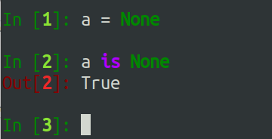
None
None

Slide 8
Функции
Функция в программировании, или подпрограмма — фрагмент программного кода, к которому можно обратиться из другого места программы.

Slide 9
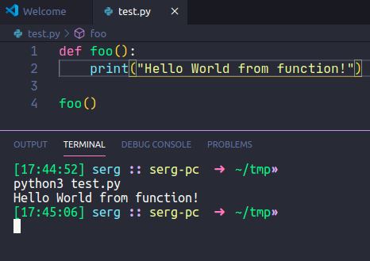
Определение
def function_name(arg1, arg2,...,argN):
do_some_work
return result

Slide 10
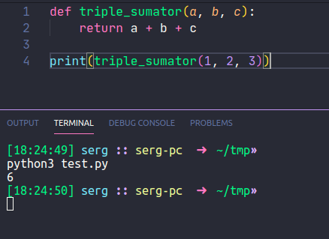
Определение
остановка выполнение функции
ключевое слово return

Slide 11
Аргументы функции
Аргументы функции - входные данные над которыми оперирует функция

Slide 12
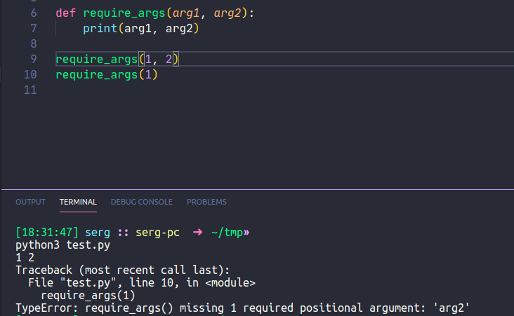
Аргументы функции(Обязательные)

Slide 13
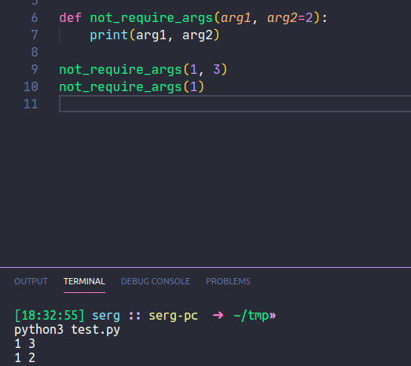
Аргументы функции(Необязательные)

Slide 14
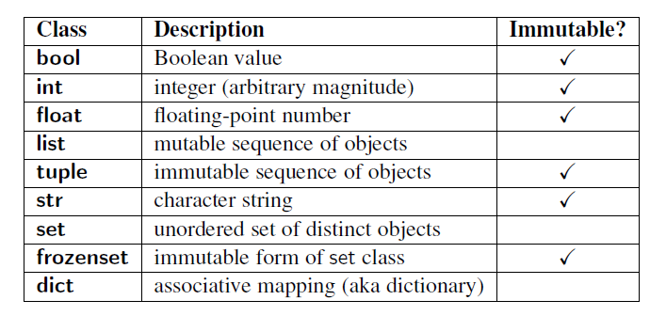
Аргументы функции(Передача аргументов)

Slide 15
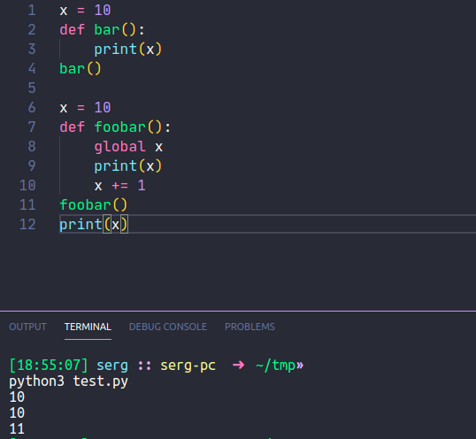
Области видимости переменных

Slide 16
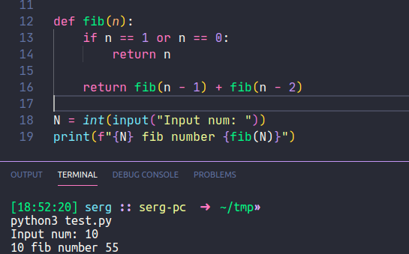
Рекурсия

Slide 17
Практическая Часть
Функции

